Slide 1
Условие ФАНО

Slide 2
Код - это набор символов (условных обозначений) для представления информации.
Кодирование – перевод информации с одного языка на другой (запись в другой системе символов, в другом алфавите).
Декодирование – это восстановление сообщения из последовательности кодов.
В качестве кодового алфавита часто используют двоичный алфавит, состоящий из двух символов (битов) 0 и 1.
При кодировании используют
равномерные и неравномерные коды.

Slide 3
Равномерные коды
Равномерные коды – все кодовые слова (коды отдельных букв)
имеют одинаковую длину.
М | А | Ы | Л | У | пробел
000 | 001 | 010 | 011 | 100 | 101
МАМА МЫЛА ЛАМУ: 000 001 000 001 101 000 010 011 001 101 011 001 000 100
Равномерные коды позволяют однозначно декодировать сообщения.

Slide 4
Неравномерные коды
кодовые слова имеют разную длину
Чтобы однозначно декодировать текст, закодированный при помощи неравномерных кодов, коды должны удовлетворять условиям Фано.
Прямое условие Фано. Неравномерный код может быть однозначно декодирован, если никакой из кодов не совпадает с началом какого-либо другого, более длинного кода. Такой код называют «префиксным».
Обратное условие Фано. Неравномерный код может быть однозначно декодирован, если никакой из кодов не совпадает с окончанием какого-либо другого, более длинного кода. Такой код называют «постфиксным».

Slide 5
Почему необходимо соблюдение условия Фано
при неравномерном кодировании?
Пример.
Исходный алфавит – алфавит русских букв, строчные и прописные буквы не различаются. Размер алфавита – 33 символа.
Применяется побуквенное кодирование по следующему правилу:
буква кодируется ее номером в алфавите: код буквы А – 1; буквы Я – 33 и т.д.
Тогда код слова АББА – это 1221.
А теперь внимание:
Последовательность 1221 может означать не только АББА,
но и КУ (К – 12-я буква в алфавите, а У – 21-я буква).

Slide 6
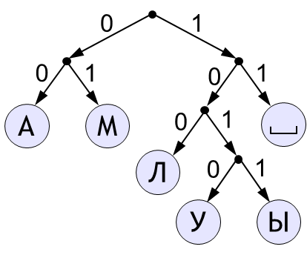

Неравномерные коды
Префиксный код – ни одно кодовое слово не совпадает
с началом другого кодового слова.
М | А | Ы | Л | У | пробел
01 | 00 | 1011 | 100 | 1010 | 11
Любой префиксный код позволяет
однозначно декодировать сообщения.

Slide 7
Неравномерные коды
Постфикс = окончание слова.
Постфиксный код – ни одно кодовое слово не совпадает
с концом другого кодового слова
М | А | Ы | Л | У | пробел
10 | 00 | 1101 | 001 | 0101 | 11
10 00 10 00 11 10 1101 001 00 11 001 00 10 0101
М А М А М Ы Л А Л А М У
Любой постфиксный код позволяет однозначно декодировать сообщения (с конца).

Slide 8
Для однозначного декодирования достаточно выполнения хотя бы одного из двух условий Фано:
– при выполнении прямого условия Фано последовательность кодов однозначно декодируется с начала;
– при выполнении обратного условия Фано последовательность кодов однозначно декодируется с конца.

Slide 9
ПОСТРОЕНИЕ ДЕРЕВА ФАНО
Дерево Фано – это удобный и наглядный способ решения задач, связанных с подбором неравномерных двоичных кодов.
Основные принципы построения дерева Фано:
каждый узел дерева Фано имеет ровно две ветви (т.е. дерево Фано является двоичным, бинарным), при этом одной ветви (например, левой) сопоставляется 0, а другой ветви (правой) –1;
От каждого направления можно также рисовать только два направления: 0(ноль) и 1(единицу) и т.д. Получается структура похожая на дерево!
В конце каждой ветки ( т.е. на «листьях») располагаются буквы
Если мы расположили на «листе» букву, то от этой ветки нельзя делать новые ответвления.

Slide 10
Чем чаще встречается какой-либо символ, тем короче должен быть его код и тем раньше этот символ надо поместить в дерево;
Для каждого символа код Фано получается последовательной записью всех нулей и единиц по кратчайшему пути от вершины дерева к соответствующему символу.

Slide 11
Однозначное декодирование
обеспечивается тогда, когда все
кодовые слова заканчиваются на
листьях дерева.
10 01 000 110 001
Б В А Г Д
1100000100110 - ?

Slide 12
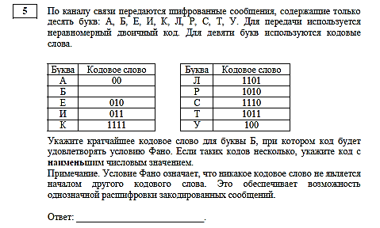

Slide 13
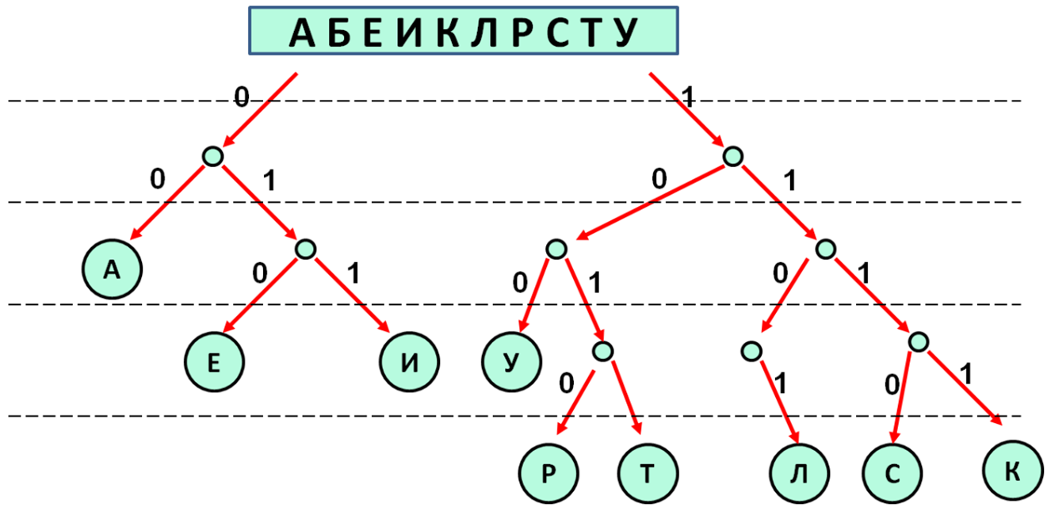

Slide 15
По каналу связи передаются сообщения, содержащие пять букв: П, У, Ш, К, А. Для передачи используется неравномерный двоичный код, допускающий однозначное кодирование.
Для букв П, У, Ш, К используются такие кодовые слова: П: 111, У: 100, Ш: 101, К: 0. Укажите кратчайшее кодовое слово для буквы А, при котором код будет допускать однозначное декодирование. Если таких кодов несколько, укажите код с наименьшим числовым значением.
По каналу связи передаются сообщения содержащие четыре буквы: М, У, К, А. Для передачи используется неравномерный двоичный код, допускающий однозначное кодирование.
Для букв М, У, А используются такие кодовые слова: М: 10, У: 11, А: 00. Укажите кратчайшее кодовое слово для буквы К, при котором код будет допускать однозначное декодирование. Если таких кодов несколько, укажите код с наименьшим числовым значением.
По каналу связи передаются сообщения, содержащие только четыре буквы: П, О, С, Т для передачи используется двоичный код, допускающий однозначное декодирование.
Для букв Т, Е, П используются такие кодовые слова: Т: 111, Е: 0, П: 100.
Укажите кратчайшее кодовое слово для буквы С, при котором код будет допускать однозначное декодирование. Если таких кодов несколько, укажите код с наименьшим числовым значением.

Slide 16
Для кодирования некоторой последовательности, состоящей из букв А, Б, В, Г, решили использовать неравномерный двоичный код, удовлетворяющий условию Фано. Для буквы А использовали кодовое слово 1, для буквы Б – кодовое слово 001. Какова наименьшая возможная суммарная длина всех четырёх кодовых слов?
Для кодирования некоторой последовательности, состоящей из букв А, Б, В, Г, Д,Е решили использовать неравномерный двоичный код, удовлетворяющий условию Фано. Для буквы А использовали кодовое слово 0, для буквы Б – кодовое слово 10. Какова наименьшая возможная суммарная длина всех шести кодовых слов?
По каналу связи передаются сообщения, содержащие только семь букв: А, Б, И, К, Л, О, С. Для передачи используется двоичный код, удовлетворяющий условию Фано.
Кодовые слова для некоторых букв известны: А — 001, И — 01, С — 10.
Какое наименьшее количество двоичных знаков потребуется для кодирования слова КОЛОБОК?
По каналу связи передаются сообщения, содержащие только пять букв: П, И, Л, О, Т.
Для передачи используется двоичный код, удовлетворяющий условию Фано.
Для буквы И используется кодовое слово 1; для буквы О используется кодовое слово 01.
Какова минимальная общая длина кодовых слов для всех пяти букв?

Slide 17
По каналу связи передаются сообщения, содержащие только заглавные русские буквы. Для передачи используется двоичный код, удовлетворяющий условию Фано. Кодовые слова для некоторых букв известны: А – 000, Б – 01, В – 1101, Г – 111, Д – 0010, Е – 100. Какое наименьшее количество двоичных знаков потребуется для кодирования слова КОКОС?
По каналу связи передаются сообщения, содержащие только заглавные русские буквы. Для передачи используется двоичный код, удовлетворяющий условию Фано. Кодовые слова для некоторых букв известны: В – 01, Г – 1001, Д – 0001, Т – 0010. Для кодирования слова ИНФИНИТИВ потребовалось 24 двоичных знака.
Какое кодовое слово соответствует букве Н?
В сообщении встречается 7 разных букв. При его передаче использован неравномерный двоичный код, удовлетворяющий условию Фано. Известны коды трёх букв: 1, 01, 001. Коды остальных четырёх букв имеют одинаковую длину. Какова минимальная суммарная длина всех 7-ми кодовых слов?

Slide 18
ОТВЕТЫ
А → 110
К → 01
С → 101
9
19
23
14
19
101
26

Slide 19
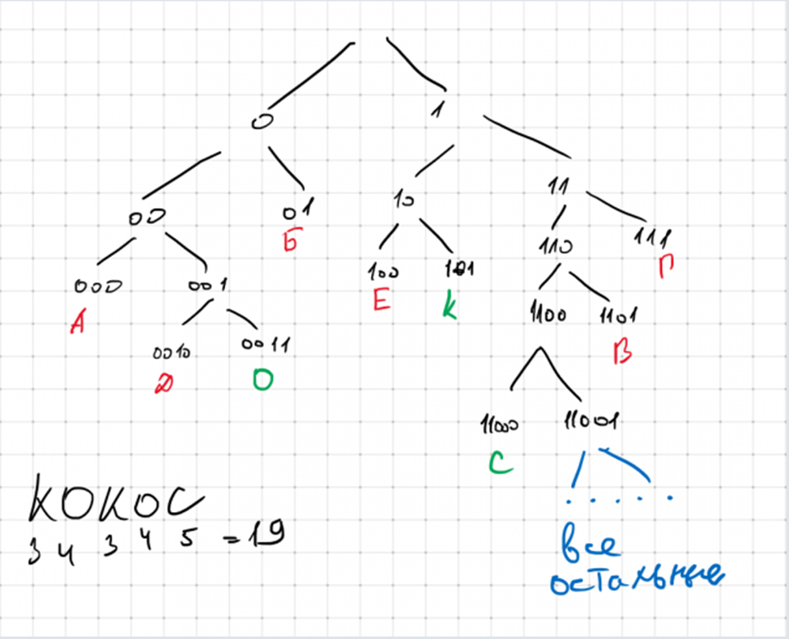

Slide 20
Для передачи чисел по каналу с помехами используется код проверки четности. Каждая его цифра записывается в двоичном представлении, с добавлением ведущих нулей до длины 4, и к получившейся последовательности дописывается сумма её элементов по модулю 2 (например, если передаём 23, то получим последовательность 0010100110).
Определите, какое число передавалось по каналу в виде 01100010100100100110.

Slide 21
1) используется код равномерной длины; т.к. 2 знака кодируются 10 двоичными разрядами (битами), на каждую цифру отводится 5 бит, то есть 2 → 00101 и 3 → 00110
2) 4 первых бита в каждой последовательности – это двоичный код цифры, а 5-ый бит (бит четности) используется для проверки и рассчитывается как «сумма по модулю два»,
то есть остаток от деления суммы бит на 2; тогда
2 = 0010₂, бит четности (0 + 0 + 1 + 0) mod 2 = 1
3 = 0011₂, бит четности (0 + 0 + 1 + 1) mod 2 = 0
3) пятый бит в каждой пятерке можно отбросить!
4) разобьем последовательность на группы по 5 бит в каждой: 01010, 10010, 01111, 00011.
5)отбросим пятый (последний) бит в каждой группе: 0101, 1001, 0111, 0001.
это и есть двоичные коды передаваемых чисел: 0101₂ = 5, 1001₂ = 9, 0111₂ = 7, 0001₂ = 1.
6)таким образом, были переданы числа 5, 9, 7, 1 или число 5971.
Ответ: 5971

